Slide 1
Modélisation multidimensionnelle Chp2 – Des Bases de Données aux Entrepôts de Données (Data Warehouses)

Slide 2
Architecture d’une base de données
L’architecture d’une base de données est généralement composée de 3 couches :
La couche externe est celle de qui permet de présenter les données aux utilisateurs. Elle est appelée Graphical User Interfaces (GUI).
La couche application intermédiaire inclut le programme de l’application. Elle ne stocke pas les données. Il s’agit des SGBD qui se basent sur le modèle OTLP.
La couche la plus interne gère le stockage des données. Elle est appelée couche Base de Données.
Grapical User Interfaces (GUI)
Application OTLP
Base de Données
Couche présentation
Couche Application
Insert
Update
Delete
Couche BD

Slide 3
Requêtes dans les BD
Exemple de langage d’interrogation des données : Langage (Select)
Mise à jour des données par l’intermédiaire des opérations Insert, Update et Delete qui constituent des transactions.
Les transactions doivent répondre aux propriétés ACID (Atomicité, Cohérence, Isolation et Durabilité)
Ce type d’application est appelé On-Line Transaction Processing (OLTP).
Atomicité : Une transaction se fait au complet ou pas du tout (Elimination de toute trace de la nouvelle transaction si elle n’est pas finalisée)
Cohérence : assure que chaque transaction amènera le système d'un état valide à un autre état valide. (Toutes les règles doivent être respectées)
Isolation : Aucune dépendance possible entre les transactions. L’exécution simultanée de transactions produit le même état que celui qui serait obtenu par l'exécution en série des transactions
Durabilité : Une transaction confirmée demeure enregistrée même à la suite d'une panne d'électricité, d'une panne de l'ordinateur ou d'un autre problème.

Slide 4
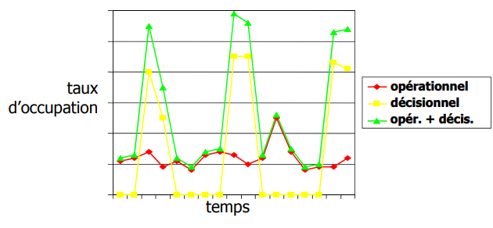
Charge du Serveur de Données

Slide 5
Architecture d’un Data Ware House
L’architecture d’un entrepôt de données est également généralement composé d’une architecture à trois niveaux :
Niveau inférieur ou Bottom Tier : composé des données importées des BD opérationnelles et autres données externes après traitement par les techniques ETL.
Niveau intermédiaire ou Middle Tier : C’est le niveau composé par le serveur OLAP pour la représentation multidimensionnelle
Niveau supérieur ou Top Tier : c’est la couche client. Elle contient les outils de requête et les outils de génération de rapports, les outils d’analyse et les outils d’exploration des données.

Slide 6
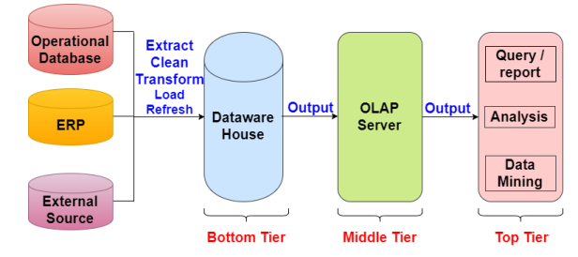
Architecture générale d’un DWH

Slide 7
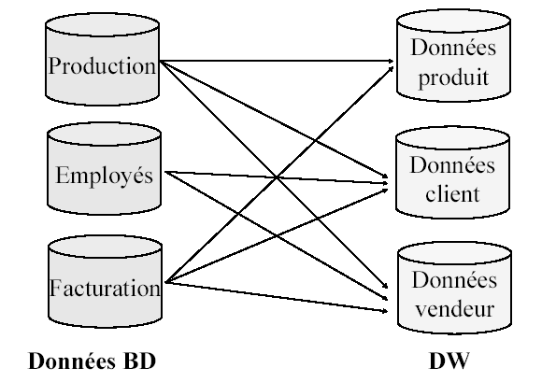
Organisation des données
Dans les DWHs, les données sont structurées par thèmes qui peuvent interférer entre les différentes structures fonctionnelles et organisationnelles de l’entreprise (Données orientées sujet)
Dans les BD opérationnelles, les données sont généralement organisées par processus fonctionnels.

Slide 8
Caractéristiques des données décisionnelles : Données intégrées
Données intégrées
Origine diverses des données ⇒ Mise en forme et unification avant intégration dans le DWH pour assurer la cohérence.
Nécessité d’une forte normalisation, de la mise en place d'un référentiel unique et cohérent et de l’instauration de bonnes règles de gestion sont nécessaires
Phase complexe ayant une charge importante dans la mise en place d'un datawarehouse.

Slide 9
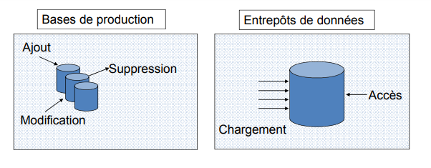
Caractéristiques des données décisionnelles :Données non volatiles
Données non volatiles
Les données ne peuvent être ni modifiées ni supprimées. Une requête émise sur les mêmes données à plusieurs mois d'intervalles doit donner le même résultat. Le rafraichissement du DWH consiste à ajouter de nouvelles données sans modifier ou perdre les données existantes.

Slide 10
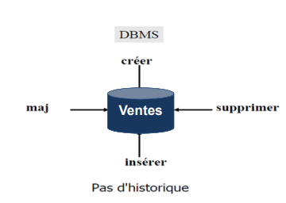
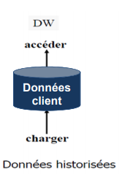
Caractéristiques des données décisionnelles : Données historisées
Données historisées :
Contrairement au système de production les données ne sont jamais mises à jour. Chaque nouvelle données est insérées. Un référentiel de temps doit être mis en place afin de pouvoir identifier chaque donnée dans le temps.

Slide 11
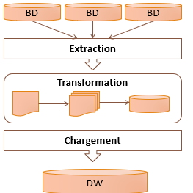
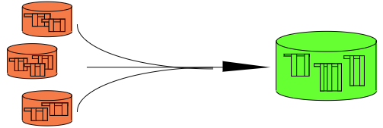
Processus ETL pour l’intégration des données
ETL
ETL
DWH
Notes:
Rollup: moving from finer-granularity data to coarser granularity
Drill-down: opposite to Rollup

Slide 12
Extraction des données
L’extraction des données exige des d’outils spécifiques pour :
Accéder aux bases de production (requêtes sur des BD hétérogènes)
Améliorer la qualité des données : «nettoyer», filtrer, ...
Transformer les données : intégrer, homogénéiser
Dater systématiquement les données

Slide 13
Types d’extraction des données
Extraction des changements :
Seules les parties des données ayant été modifiées ou rajoutées sont transmises au DWH
Copie intégrale des données source (Snaphost)
S’utilise si le nombre de changements est trop important ou bien s’il n’est pas possible d’extraire les changements pour des raisons techniques

Slide 14
ETL : Transformation
Intégration des données
Homogénéisation du vocabulaire, structures, valeurs
Suppression et fusion des redondances
Épuration des données (suppression des données incohérentes)
Transformation des données dans un format cible
Mise en conformité des données

Slide 15
ETL : Transformation (Suppression des incohérences sémantiques)
Problèmes de modélisation : plusieurs modèles de données sont utilisés
Problèmes de terminologie : un objet est dédigné par deux noms différents
Conflits sémantiques : Choix de différents niveaux d’abstraction pour un même concept
Conflit de représentation : Les mêmes propriétés d’un même objet sont représentées différemment
etc...

Slide 16
ETL : Transformation (Nettoyage des données )
Fautes de frappe
Plusieurs formats dans une même colonne
Textes masquant l’information
Valeurs nulles, incohérentes ou manquantes
Information dupliquée
Incompatibilité entre la valeur et la description de la colonne
etc...

Slide 17
ETL : Transformation ( Etapes de nettoyage des données )
Décomposition des données sources en éléments : adresse = rue, numéro, code postal, ville
Standardisation des éléments : adopter un même format pour chaque élément
Vérification des données (Recherche et résolution de conflits)
Formations de groupes (householding) : Vérification de l’appartenance de nouveaux tuples à un groupe de tuples bénéfiques lors de l’analyse

Slide 18
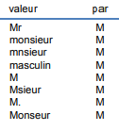
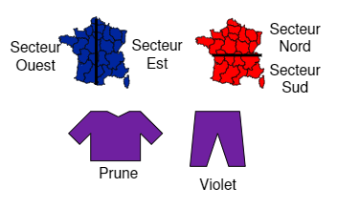
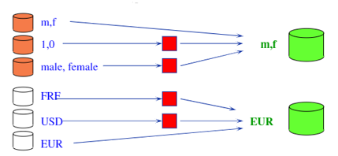
Transformation des données (Normalisation)
Table de règles : Remplacer

Slide 19
ETL : Fréquence
La fréquence dépend de :
La granularité de la dimension temps
La disponibilité des données sources
La fréquence de l’utilisation du DWH
Souvent pour gagner du temps, la fréquence de chargement choisie est inférieure à la granularité de la dimension temps, Exemple :
Granularité temps = mois
Fréquence de chargement = jour

Slide 20
ETL : Chargement
Chargement des données transformées dans le DWH
Insérer de nouvelles données et archiver d’anciennes données
Ordre de chargement : Tables de dimensions puis tables de faits
Mise à jour périodique des tables de faits
Stocker l’ensemble des règles de chargement dans un référentiel
Mise en place de procédures de chargement (nocturne?) et de restauration (en cas de problème)
Prise en compte de la notion de granularité
Conservation des données détaillées
Possibilité d’agrégation des données pour la synthèse

Slide 21
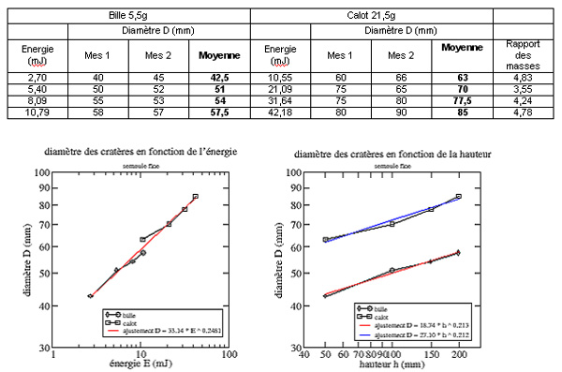
Structure de stockage des données
Data Mining
(Extraction de données)
Data Marts
(Magasins de données)
Synthèse
Data Warehouse
(Entrepôt de données)
Alimentation
Transformation
ODS
(Operational Data Store)
Extraction
Systèmes
Opérationnels

Slide 22
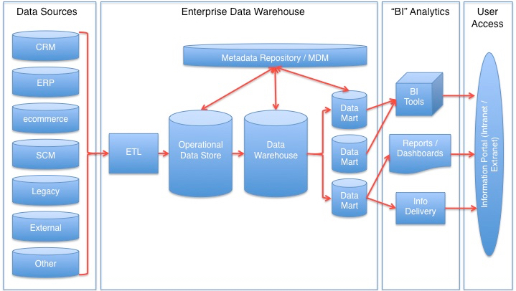
Structure de stockage des données

Slide 23
Référentiel (MetaData Repository)
Un référentiel est nécessaire pour déterminer :
La nature des données «entreposées», leur format, leur signification, leur degré d’exactitude
Les processus de récupération/extraction dans les bases sources
La date du dernier chargement de l’entrepôt
L’historique des données sources et de celles de l’entrepôt

Slide 24
ODS Operational Data Store
Data Mart
Base de données conçue pour centraliser les données issues de sources hétérogènes afin de faciliter les opérations d'analyse et de reporting. L'intégration de ces données implique souvent une purge des informations redondantes. Un ODS est généralement destiné à contenir des données de niveau fin comme un prix ou le montant d'une vente, en opposition aux données agrégées tel que le montant total des ventes.ui sont stockées dans un entrepôt de données (data warehouse).
Ensemble de données ciblées, organisées, regroupées et agrégées pour répondre à un besoin spécifique à un métier donné. Il est destiné à être interrogé sur un panel de données restreint à son domaine fonctionnel, selon des paramètres définis à l’avance lors de sa conception.
Il existe deux définitions différentes, selon les deux principaux théoriciens de l’informatique décisionnelle :
Bill Inmon : Le DataMart est issu d’un flux de données provenant du DataWarehouse. Contrairement à ce dernier qui présente le détail des données pour toute l’entreprise, il a vocation à présenter la donnée de manière spécialisée, agrégée et regroupée fonctionnellement.
Ralph Kimball : Le DataMart est un sous-ensemble du DataWarehouse, constitué de tables au niveau détail et à des niveaux plus agrégés, permettant de restituer tout le spectre d’une activité métier. L’ensemble des DataMarts de l’entreprise constitue le DataWarehouse.

Slide 25
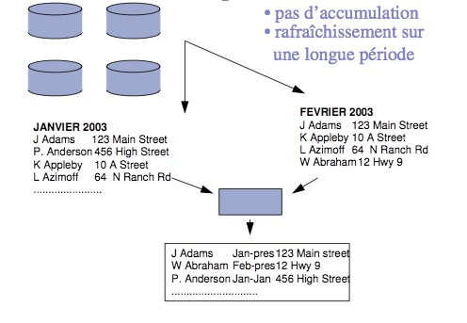
Structure de stockage directe et simple

Slide 26
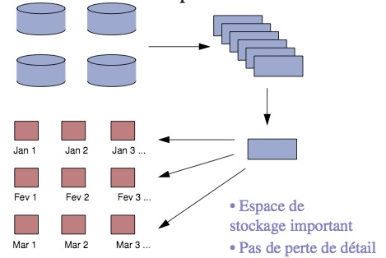
Structure (2/3)
Cumul simple :
On stocke les données de chaque mise à jour, les mises à jour étant fréquentes (par exemple tous les jours) on a un espace occupé important, mais on ne perd pas d’information.

Slide 27
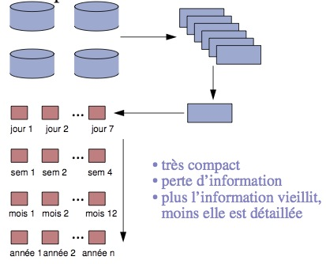
DW : Structure (3/3)
Résumé déroulant :
À chaque mise à jour, on stocke des données détaillées, et on synthétise les anciennes données en fonction de leur âge. Plus une donnée est vieille, moins elle est détaillée.

Slide 28
Bibliographie
Supports de Cours
Karima Tekaya – « Informatique Décisionnelle » - INSAT
Fatma Baklouti – « Les entrepôts de données (Data Warehouses) » - INSAT
Hweichao Lu – « Online Analytical Processing (OLAP) » - CS157B-02 Spring 2007
Didier Donsez – « Systèmes d’information décisionnels (Data Warehouse / Data Mining) » - Université Joseph Fourier
Jacky Akoka et Isabelle Comyn-Wattiau – « Le Data Warehouse et les Systèmes Multidimentionnels » - Université de Versailles
Livres
Ralph Kimball - « Concevoir et déployer un Data Warehouse » - Editions Eyrolles, 2000

